Slide 1
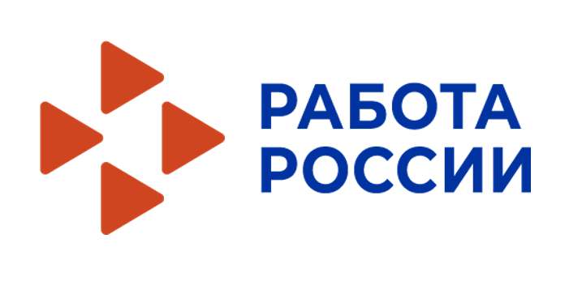
Приказ СФР от 29 декабря 2024 г. № 2714 «Об утверждении Решения о порядке предоставления субсидии на государственную поддержку стимулирования найма отдельных категорий граждан»
Размер субсидии суммарно на одного нового работника составит:
- 3 МРОТ с учетом районного коэффициента и суммы страховых взносов (субсидии на трудоустройство граждан, не имеющих инвалидность);
- 6 МРОТ с учетом районного коэффициента и суммы страховых взносов (субсидии на трудоустройство инвалида к работодателю, учредителем которого является инвалид или общероссийские общественные организации инвалидов).
Для получения субсидии должны быть трудоустроены следующие граждане:
- ветераны боевых действий, принимавшие участие в специальной военной операции на территориях ДНР, ЛНР и Украины с 24 февраля 2022 г., на территориях Запорожской области и Херсонской области с 30 сентября 2022 г.;
уволенные с военной службы (службы, работы);
- лица, принимавшие в соответствии с решениями органов публичной власти ДНР, ЛНР участие в боевых действиях в составе Вооруженных Сил ДНР, Народной милиции ЛНР, воинских формирований и органов ДНР и ЛНР начиная с 11 мая 2014 г.;
члены семей вышеуказанных лиц;
лица, признанные в установленном порядке инвалидами, граждане, уволенные с военной службы, и члены их семей;
- лица, освобожденные из учреждений, исполняющих наказание в виде лишения свободы, и ищущие работу в течении одного года с даты освобождения;
- одинокие родители, многодетные родители, усыновители, опекуны (попечители), воспитывающие несовершеннолетних детей, детей-инвалидов.

Slide 2

Приказ СФР от 29 декабря 2024 г. № 2712 «Об утверждении Решения о порядке
предоставления субсидий в целях создания (оборудования) рабочих мест для
трудоустройства инвалидов»
С 1 июня 2025 года Социальный фонд будет предоставлять субсидии в целях создания (оборудования) рабочих мест для трудоустройства инвалидов по приказу № 2712.
Компенсации идут на оснащение рабочих мест для инвалидов первой и второй групп, а также ветеранов боевых действий с любой группой инвалидности.
Размер выплат составляет до 200 000 рублей по одному рабочему месту.
Для получения средств работодателю необходимо выполнить определенные требования, основным из них является занятость инвалида на срок не меньше 9 месяцев. Это должно быть зафиксировано трудовым договором и действиями компании по закреплению места за работником на указанное время.

